Slide 1


PLAN DE INGRESO 2021
COVID-19
Estimada comunidad escolar, el ingreso a clases es el 01 de Marzo y es importante que se converse en los hogares de las medidas preventivas y protocolos en familia.
Los invito a reflexionar contra el COVID-19

Slide 2
Aspectos a considerar para el ingreso a clases
De acuerdo a lo señalado por el Ministerio de Educación el ingreso a clases presencial de los alumnos ES GRADUAL, VOLUNTARIO Y FLEXIBLE.
“Cada familia toma la decisión si envía a clases presenciales a su Pupilo/a”
La carga horaria de los estudiantes fue priorizada para las clases mixtas con el fin de resguardar y cumplir la normativa sanitaria solicitada por el Ministerio.
“Es importante que los alumnos asistan a todas las horario de clases”
Los cursos se incorporarán a las clases presenciales GRADUALMENTE respetando el orden establecido por la institución

Slide 3
Aspectos a considerar para el ingreso a clases
La primera semana de marzo solo se trabajará con la modalidad en línea
“ el 1 al 5 de Marzo”
Durante los meses de marzo y abril se realizará un reforzamiento de los contenidos del año 2020, el cual será evaluado.
El lunes 22 de febrero se realizó una capacitación preventiva a cargo del IST para la limpieza de salas de clases y espacios comunes para los funcionarios del colegio.
Durante el mes de marzo se presentará a la comunidad las modificaciones realizadas al PEI. “Proyecto Educativo Institucional”
Formulación del PME “Plan de mejoramiento Educativo”.

Slide 4
Aspectos a considerar para el desarrollo las clases
Se solicita la supervisión de los deberes escolares por los padres y apoderados con el objetivo de velar por el cumplimiento de la modalidad mixta. (Horarios de Clases, espacios de trabajo etc.)
Se Cuenta con la plataforma: Microsoft Teams y un administrador para la resolución de eventuales problemáticas para el año 2021.
El jueves 25 de febrero se enviará a cada apoderado nuevo del colegio un correo con lo siguiente: (nombre de usuario, clave, además de una capsula que explica el ingreso a la plataforma).
El viernes 26 de febrero a las 19.30 horas se realizará la capacitación para padres apoderados y alumnos sobre el uso de la plataforma Microsoft Teams.

Slide 5

Aspectos a considerar para el ingreso a clases
El lunes 1º de marzo se ingresará a clases en línea con los profesores jefes
En la jornada de la mañana desde las 9.00 a las 10.00 horas y desde las 10.15 a las 11.15 horas.
La jornada de la tarde desde las 14:00 a 15:00 y de 15:15 a las 16:15 horas.
- Trabajo de contención emocional
- horarios de clases (presencial – en línea)
- Presentación de alumnos nuevos
- información de docentes que realizarán clases
- Capacitación preventiva del COVID – 19

Slide 6
Aspectos a considerar para el desarrollo las clases
Las salas de clases están equipadas con cámaras , computador, micrófono, parlante.
Se compraron mesas individuales para cumplir con los aforos en las salas de clases.
Con respecto al uniforme escolar se priorizará el uso del buzo deportivo institucional más la capa o delantal según corresponda.
Con respecto a los útiles escolares se solicitará gradualmente debido a que se cuanta con material del año 2020 y además se suma la incertidumbre de la evolución de la alerta sanitaria.

Slide 7

CAMPAÑA ROPERO ESCOLAR
Dona el buzo escolar
Cambia el buzo escolar
Fecha de entrega de Buzo escolar: Del lunes 01 al viernes 05 de Marzo en dependencias del Colegio entre las 10:00 a 13:00 horas.
Fecha para cambios de Buzo escolar: Del lunes 08 al viernes 12 de Marzo en dependencias del Colegio entre las 10:00 a 13:00 horas.
Se solicita entregar el buzo escolar en una bolsa plástica con un papel que indique la talla.

Slide 8
LUNES | 7º BÁSICO | 8º BÁSICO | 1º MEDIO |  | 2º MEDIO | 3º MEDIO | 4º MEDIO
07:45 A 08:30 | ED FÍSICA | CS. NATURALE. | LENG Y LITER.
 | NICOLÁS | CONSTANZA | LESLY
08:30 a 08:45 | RECREO | RECREO | RECREO | 08:30 A 09:15 | LENG Y LITER. | ED. CIUDADANA | FILOSOFÍA
 |  |  |  |  | LESLY | JUAN CARLOS | GUILLERMO
08:45 A 09:30 | ED FÍSICA | CS. NATURALE. | MATEMÁTICA | 09:15 A 09:30 | RECREO | RECREO | RECREO
 | NICOLÁS | CONSTANZA | FRANCISCA
09:30 a 09:45 | RECREO | RECREO | RECREO | 09:30 A 10:15 | LENG Y LITER. | ED. CIUDADANA | FILOSOFÍA
 |  |  |  |  | LESLY | JUAN CARLOS | GUILLERMO
09:45 A 10:30 | MATEMÁTICA | ED FÍSICA | MATEMÁTICA | 10:15 A 10:30 | RECREO | RECREO | RECREO
 | LEONARDO | NICOLÁS | FRANCISCA
10:30 a 10:45 | RECREO | RECREO | RECREO | 10:30 A 11:15 | MATEMÁTICA | FILOS. PO./BIO. CEL. | INGLÉS
 |  |  |  |  | FRANCISCA | GUILLE / CONY | FERNANDA
10:45 A 11:30 | MATEMÁTICA | ED FÍSICA | HIS GEO CS SO | 11:15 A 11:30 | RECREO | RECREO | RECREO
 | LEONARDO | NICOLÁS | JUAN CARLOS
11:30 a 11:45 | RECREO | RECREO | RECREO | 11:30 A 12:15 | MATEMÁTICA | FILOS. PO./BIO. CEL. | INGLÉS
 |  |  |  |  | FRANCISCA | GUILLE / CONY | FERNANDA
 |  |  | ED FÍSICA | 12:15 A 12.30 | RECREO | RECREO | RECREO
 |  |  | NICOLÁS
 |  |  |  | 12:.30 A 13:15 | 0RIENTACIÓN | FILOS. PO./BIO. CEL. | MATEMÁTICA
 |  |  |  |  | LESLY | GUILLE / CONY | FRANCISCA
EJEMPLO DE HORARIO DE CLASES
LOS HORARIOS DE LOS CURSOS SE PUBICARAN EN LA PAGINA EL VIERNES 26 DE FEBRERO

Slide 9
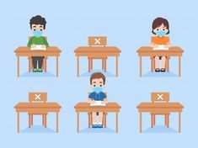
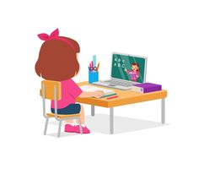
EL COLEGIO FUNCIONARA CON CLASES MIXTA INTERCALANDO CLASES PERSENCIALES Y A DISTANCIA PARA LOS 2 GRUPOS
“El LISTADO DE LOS GRUPO 1 Y 2 SE ENTREGARA EL VIERNES 05 DE MARZO”
08 de marzo
09 de marzo
10 de marzo
Grupo Nº 1
08 de marzo
09 de marzo
10 de marzo
Grupo Nº 2
La clase presencial se transmitirá en vivo para los alumno que estén en ese día en la modalidad a distancia y serán grabadas

Slide 10
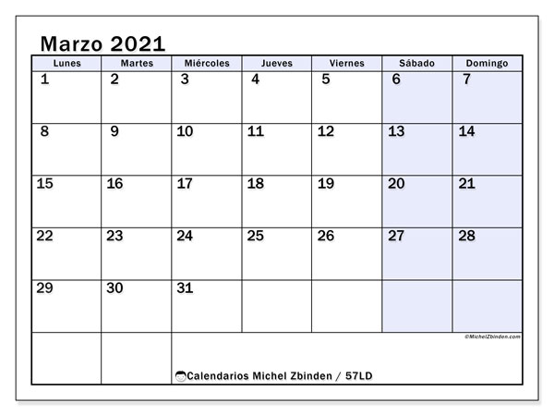




EJEMPLO DEL MES DE MARZO
PRESENCIAL
A DISTANCIA
Grupo Nº 1
Grupo Nº 2

Slide 11


Ingreso por jornada a clases presenciales
JORNADA DE LA MAÑANA
1. La incorporación de los cursos a las clases presenciales será de manera gradual y voluntaria
Semana del 1 al 5 de marzo
Semana del 15 al 19 de marzo
Todos los cursos tienen clases en línea
PRE-KINDER - 3º Y 4º MEDIO
Semana del 8 al 12 de marzo
Semana del 22 al 26 de marzo
Se sumaran de manera voluntaria a las clases presenciales los alumnos de los siguientes cursos
Se sumaran de manera voluntaria a las clases presenciales los alumnos de los siguientes cursos
Se sumaran de manera voluntaria a las clases presenciales los alumnos de los siguientes cursos
1º y 2º medio
7º y 8º Básico

Slide 12
Ingreso por jornada a clases presenciales
JORNADA DE LA TARDE
1. La incorporación de los cursos a las clases presenciales será de manera gradual y voluntaria
Semana del 1 al 5 de marzo
Semana del 15 al 19 de marzo
Todos los cursos tienen clases en línea
KINDER - 1º Y 2º Básico
Semana del 8 al 12 de marzo
Semana del 22 al 26 de marzo
Se sumaran de manera voluntaria a las clases presenciales los alumnos de los siguientes cursos
Se sumaran de manera voluntaria a las clases presenciales los alumnos de los siguientes cursos
Se sumaran de manera voluntaria a las clases presenciales los alumnos de los siguientes cursos
3º y 4º Básico
5º y 6º Básico

Slide 13
PARA EL GRUPO QUE CORRESPONDA CLASES A DISTANCIA
Se solicita ser puntual con los horarios de clases
Realizar su clase desde un lugar adecuado como una mesa o escritorio.
Tomar su desayuno o almuerzo según la jornada y estar levantado y duchado
Prender la cámara para interactuar con sus profesores
Supervisión de adulto en el cumplimiento de los horarios

Slide 14
PARA EL GRUPO QUE CORRESPONDA CLASES PRESENCIALES
DEBE TOMAR PRECAUCIONES EN:
El hogar antes de salir al colegio.
En el medio de transporte que utilices
Al ingresar al Colegio
En las salas de clases
En los recreos y espacios comunes
Al retirarse de clases

Slide 15
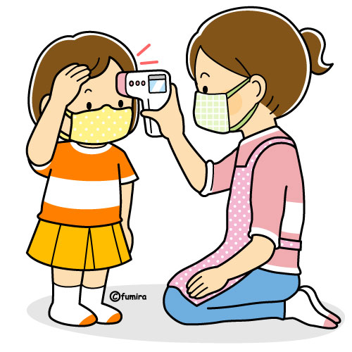
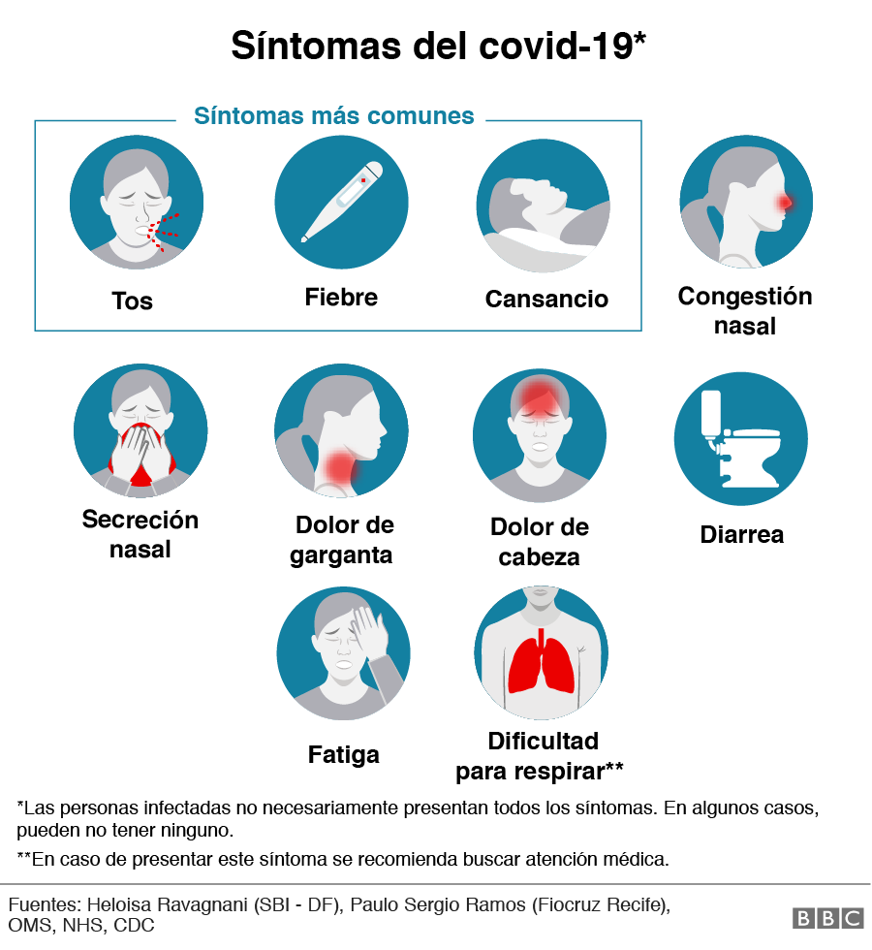
EN EL HOGAR ANTES DE SALIR AL COLEGIO
TOMATE LA TEMPERATURA Y VERIFICA SI TIENES SÍNTOMAS
Atentos si el termómetro rebasa los 37 grados centígrados

Slide 16
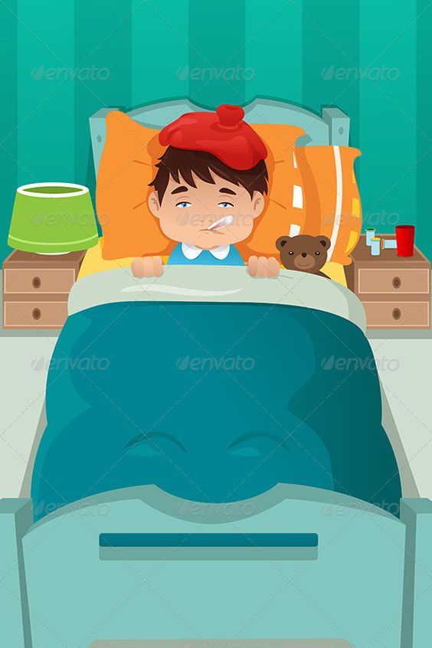

SI TIENES SINTOMAS
PASO Nº 1
PASO Nº 2
PASO Nº 3
QUEDATE EN CASA
CONSULTA A UN ESPECIALISTA
E INFORMA AL ESTABLECIMIENTO REGRESA A CLASES

Slide 17


SI NO TIENES SINTOMAS
LÁVATE LAS MANOS ANTES DE SALIR
Después de toser o estornudar
Después de clases
Antes y después de manipular alimentos
Después de usar el baño
Después de manipular objetos

Slide 18
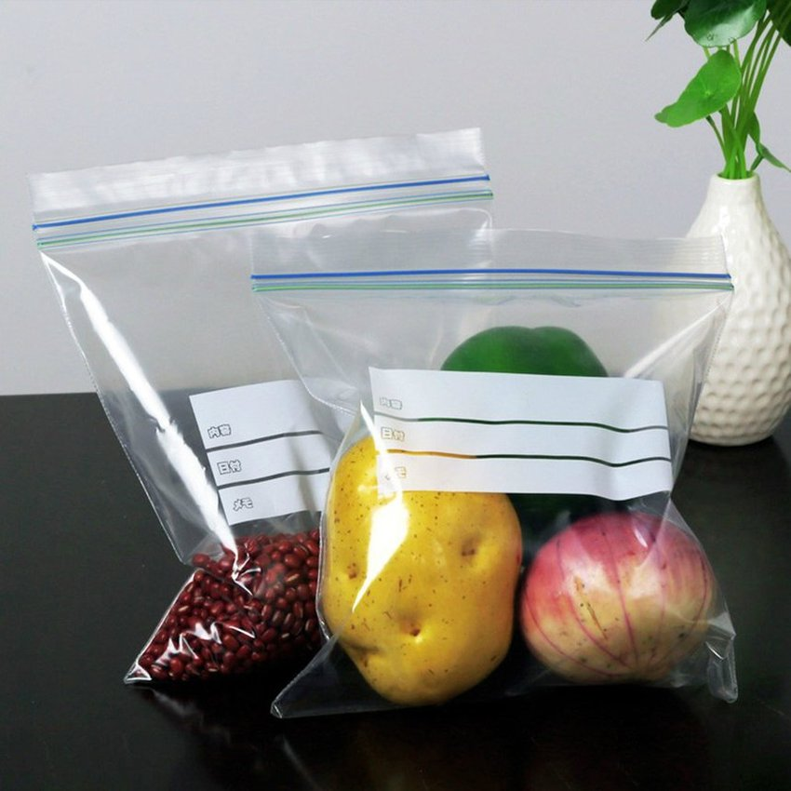

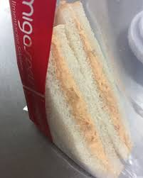

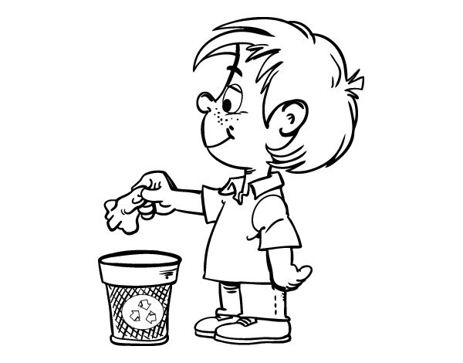
EN EL HOGAR ANTES DE SALIR AL COLEGIO
      PREPARA Y GUARDA TU COLACIÓN SALUDABLE “RECUERDA”
      Tiene que venir sellados de fábrica o en el hogar.
      Los envases y residuos deben ser depositados por los estudiantes en los tachos según corresponda.
TOMA TU DESAYUNO O ALMUERZO SEGÚN TU JORNADA
LAVA TUS MANOS

Slide 19







EN EL HOGAR ANTES DE SALIR AL COLEGIO
NO OLVIDES TU KIT DE SEGURIDAD PERSONAL “CONTRA EL COVID-19”
OPTATIVO

Slide 20
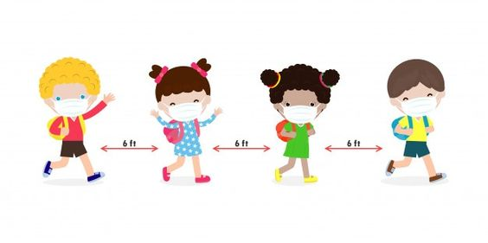

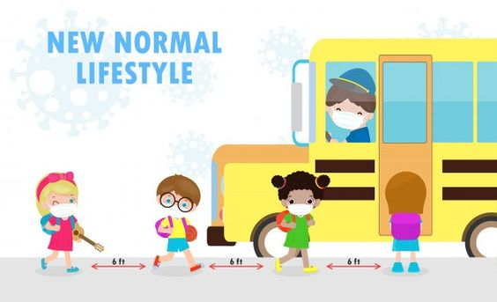
EN EL MEDIO DE TRANSPORTE QUE UTILICES
SI ES CAMINANDO, EN TRANSPORTE ESCOLAR O EN LOCOMOCIÓN COLECTIVA “RECUERDA”
Mantener el distanciamiento entre tus compañeros si vas acompañado.
Lavarte las manos al ingresar al colegio
Utilizar Gel alcohol después de manipular o tocar dinero, partes de los buses como pasamanos etc.
Subir en forma ordenada al transporte escolar
No ingerir alimentos en el traslado al colegio.
Utiliza siempre tu mascarilla

Slide 21
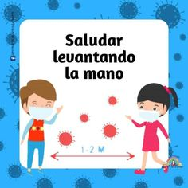
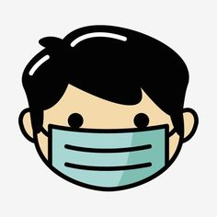
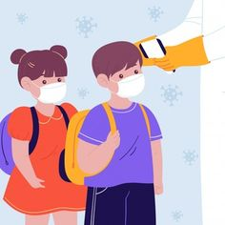
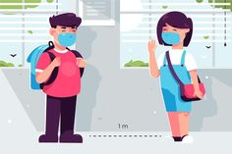
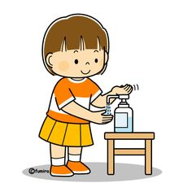

AL INGRESAR AL COLEGIO
Tomate la temperatura
Uso de mascarilla
Mantén la distancia
Realiza el ingreso en forma ordenada
Se puntual al ingreso
Usa gel Alcohol

Slide 22
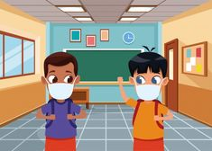
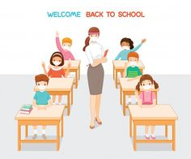
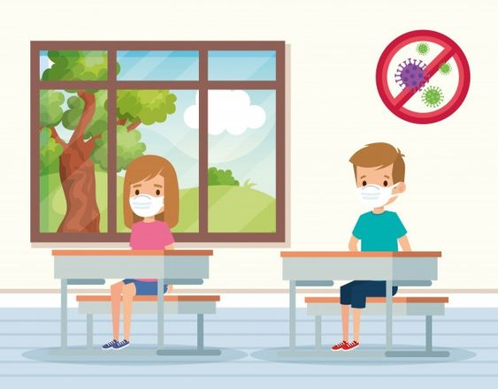
EN LAS SALAS DE CLASES
Las salas de clases esta organizada para mantener el distanciamiento social “RECUERDA”
Uso de mascarilla en todo momento y estar a mas de un metro de tus compañero
Levantar la mano si necesitas
apoyo de tu profesora/o
Respetar la distribución de los bancos
Los bancos estarán asignado
Con el nombre del alumno
y no puedes Utilizar el de otro
Compañero.

Slide 23
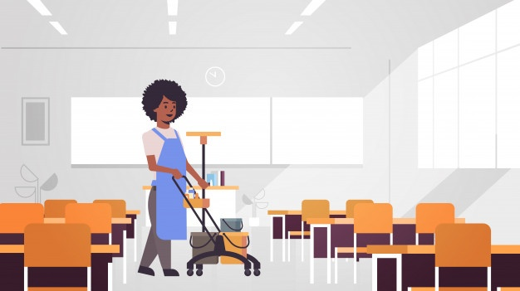
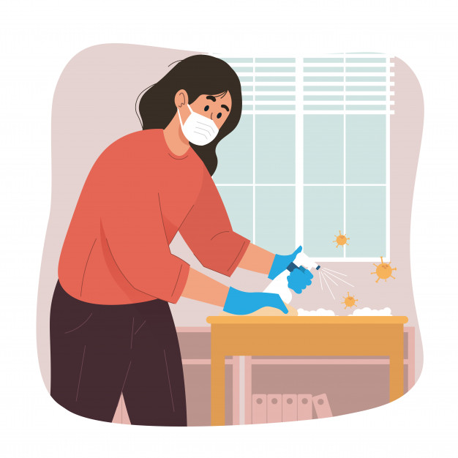
EN LAS SALAS DE CLASES
Cada 45 minutos se limpiara la sala de clases
Se recomienda que de todas formas antes de utilizar el escritorio cada alumno o funcionario lo limpie nuevamente

Slide 24



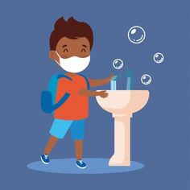
EN LOS RECREOS SOBRE TU COLACIÓN
Uso de mascarilla en
Todo momento
Solo en tu colación
puedes sacarte la
mascarilla
En tu colación debes mantener
La distancia social
Tu colación NO se
comparte
Nuevamente
usa tu mascarilla
Elimina tus desechos donde corresponde
Lava tus manos

Slide 25
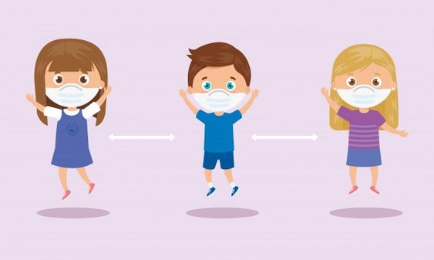
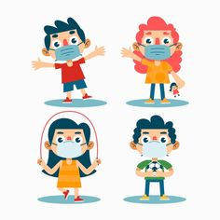

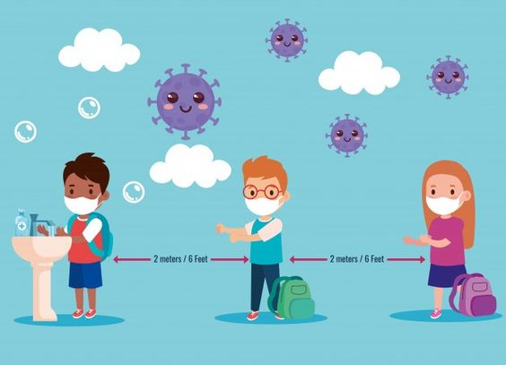
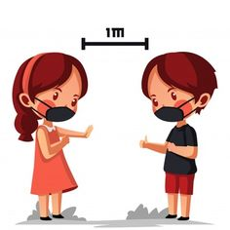
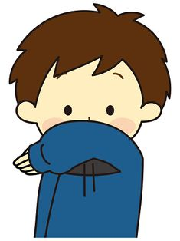
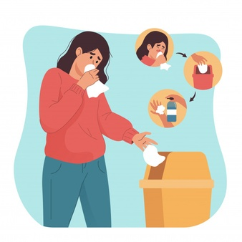

EN LOS RECREOS SOBRE LOS ESPACIOS DE USO COMÚN Y COMO UTILIZAR TU TIEMPO
Respeta tu sector de recreo
Respeta el aforo permitido
3
Uso de mascarilla en
Todo momento y distanciamiento social
Tapa la boca con el codo o pañuelo desechable al estornudar y
realízalo en un lugar apartado desechando el papel
Al conversar respeta la distancia

Slide 26
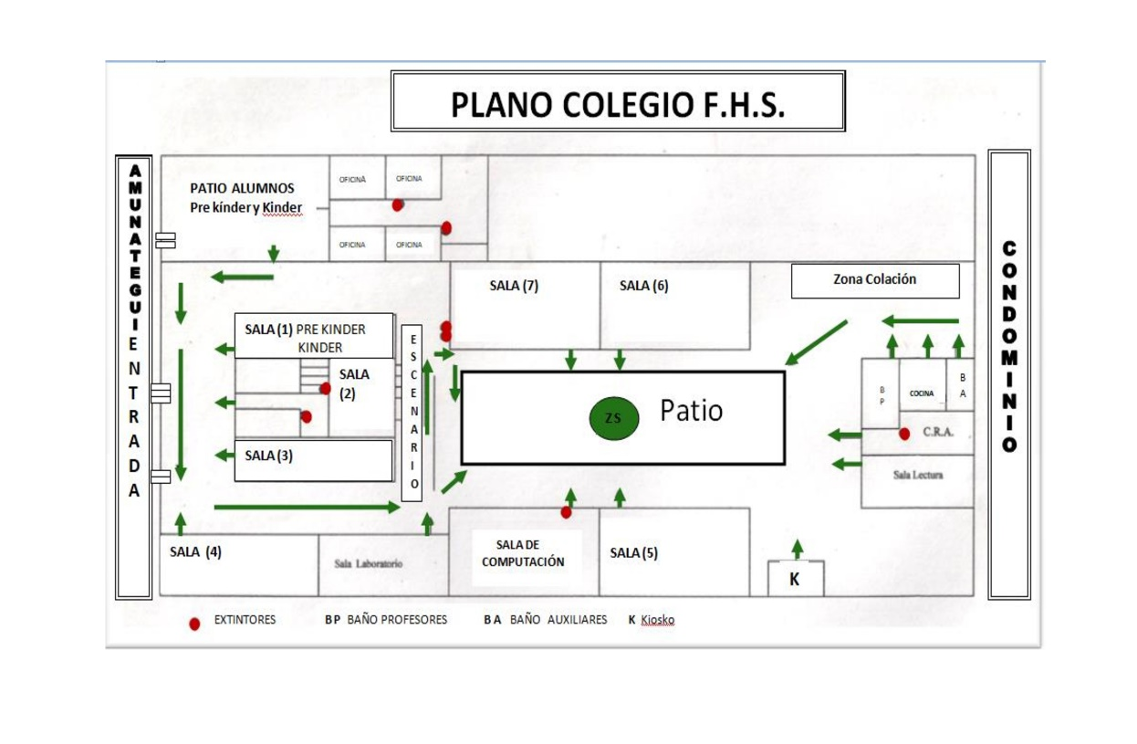
ORGANIZACIÓN SECTORES DE RECREO
1
2
3

Slide 27

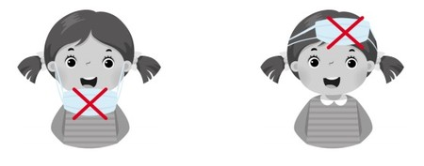
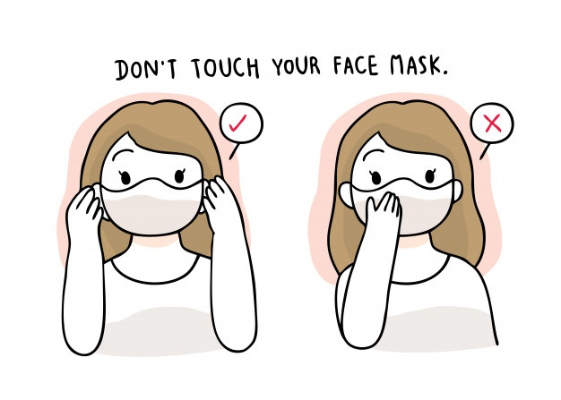
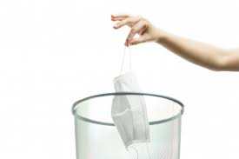
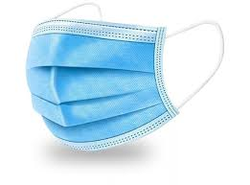
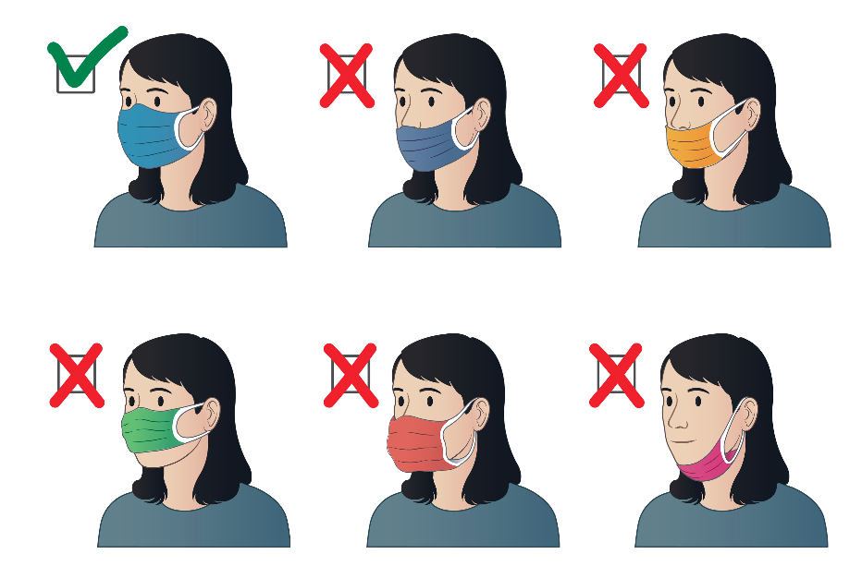
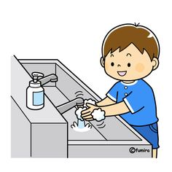
Para manipular la mascarilla
usa los tirantes
Cubrir nariz y boca con la mascarilla
La Mascarilla
Deséchala en el tacho
No es para jugar
Es personal
No se Toca
Uso correcto
correctamente
Lava tus manos
después de
manipular la mascarilla

Slide 28
AL RETIRARSE DE CLASES
Realiza el retiro en forma ordenada del establecimiento y al llegar tu casa no olvides lavar tus manos y seguir
las recomendaciones señaladas por el MINSAL y tu familia.
Recuerda que no debes dejar ningún objeto personal o material educativo en el establecimiento y al llegar a tu casa prepárate para tu clase en el línea del día siguiente

Slide 29

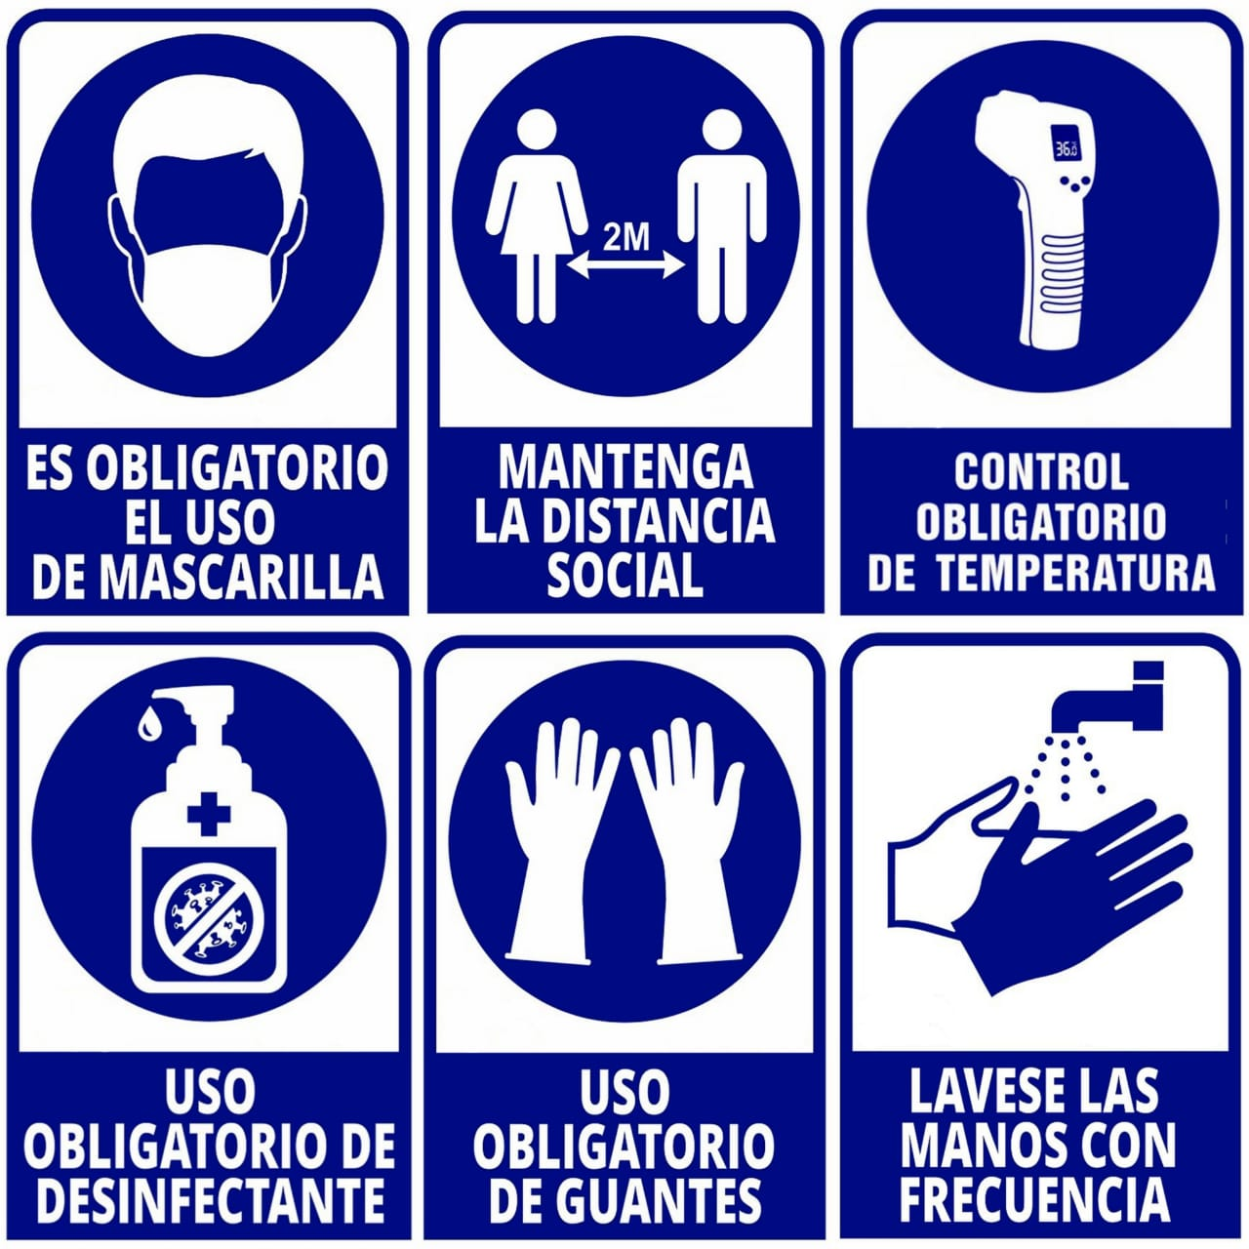




RESPETA LAS SEÑALES E INDICACIONES QUE ENCONTRARAS EN DISTINTOS LUGARES DE NUESTROS ESTABLECIMIENTO.
7

Slide 30
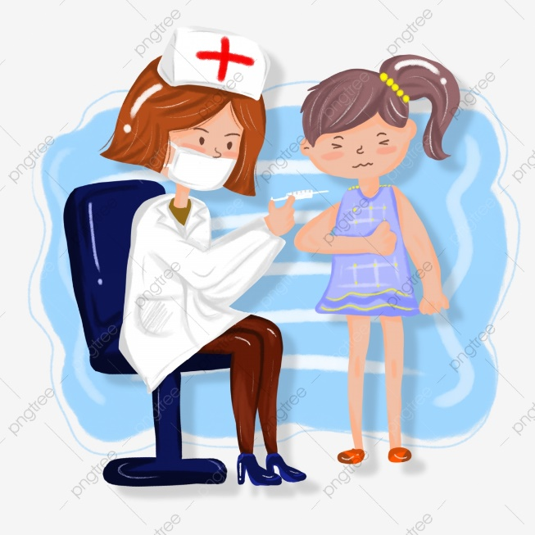
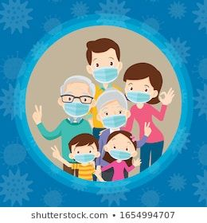
Mantén las medidas preventivas
Hasta que las autoridades lo determine

Slide 31
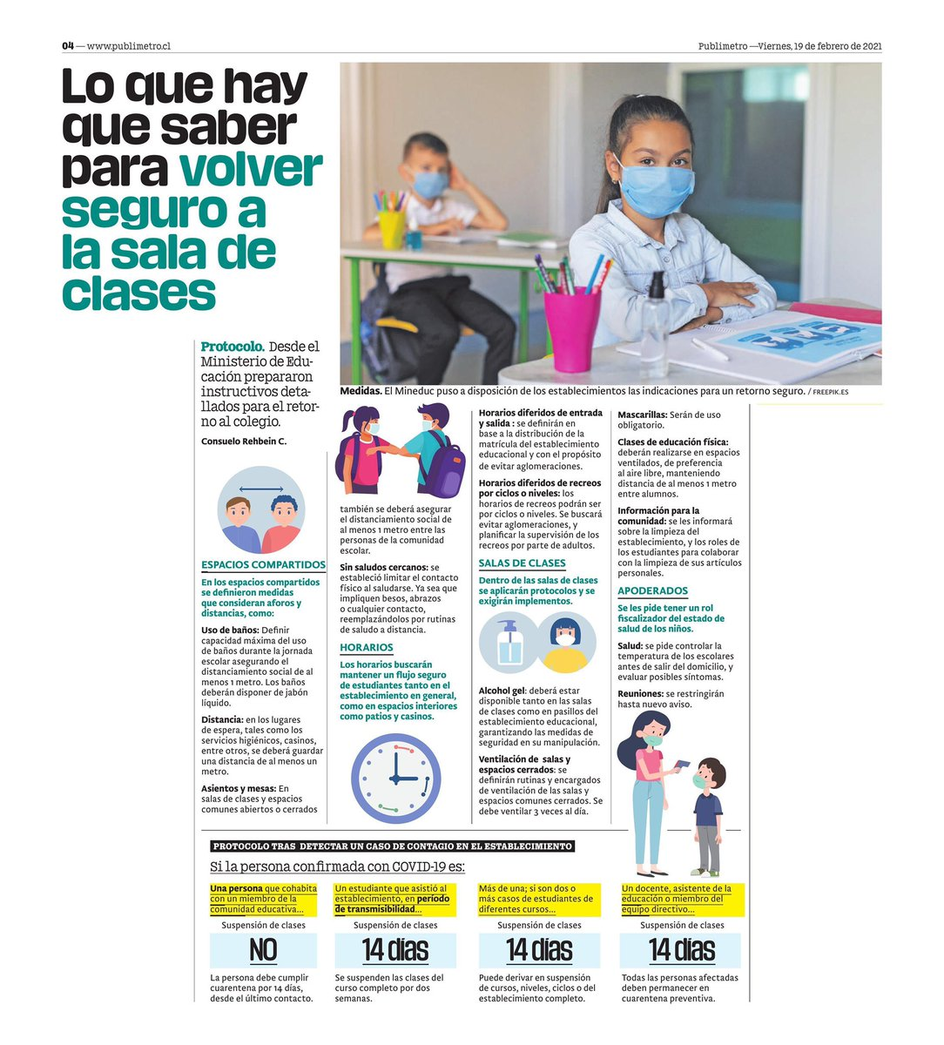
PROTOCOLO TRAS DETECTAR UN CASO EN EL ESTABLECIMIENTO EDUCACIONAL

Slide 32
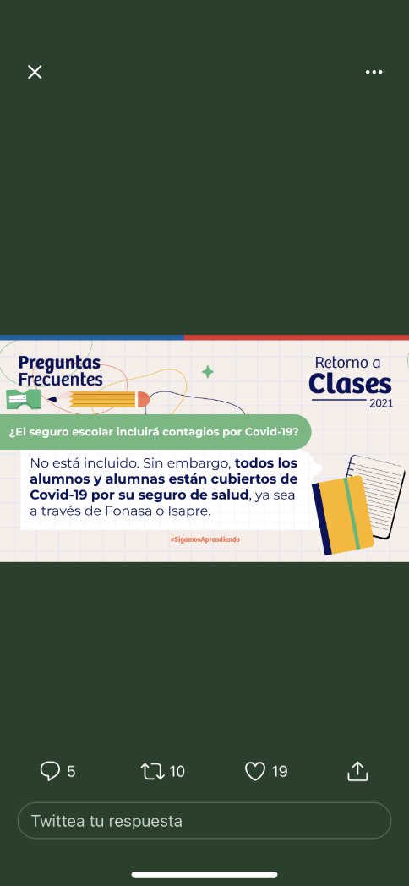
SEGURO ESCOLAR

